Slide 1
주요 라이브러리
[Texture] : (AsyncDisplayKit)반응이 빠른 인터페이스를 위한 iOS UI 프레임워크
[RxSwift] :
[Alamofire] :
[ObjectMapper] :
[Nimble] : Unit-Test library
[Then] : 클로저를 사용하여 인스턴스를 생성고 인스턴스에 설정 값들을 선언(전수열)
개발 도구
[XcodeGen]
[GitHub Actions]
[CocoaPods /Carthage]
[Firebase]
[fastlane] : 앱의 빌드와 출시를 자동화하는 오픈소스 플랫폼(앱 인증서 관리 및 빌드 자동화)
[Lokalise] : 언어(정환님)

Slide 2
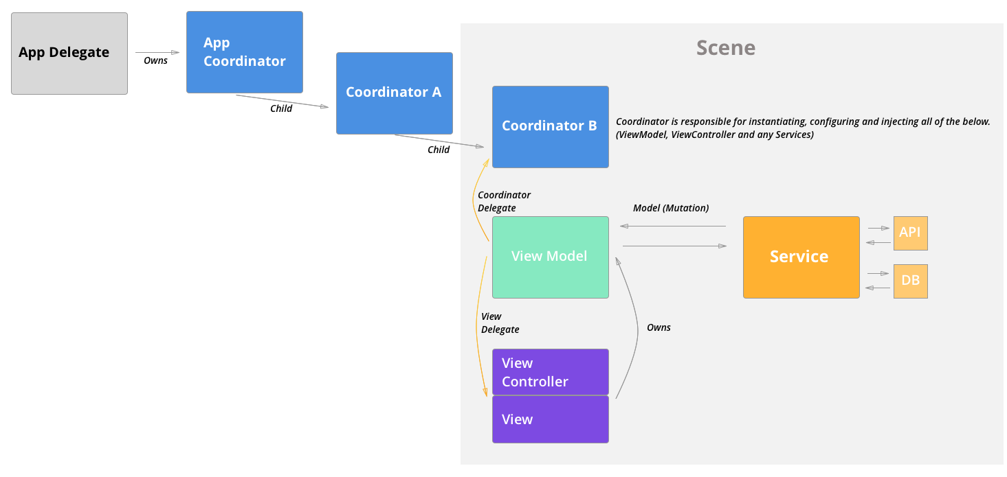
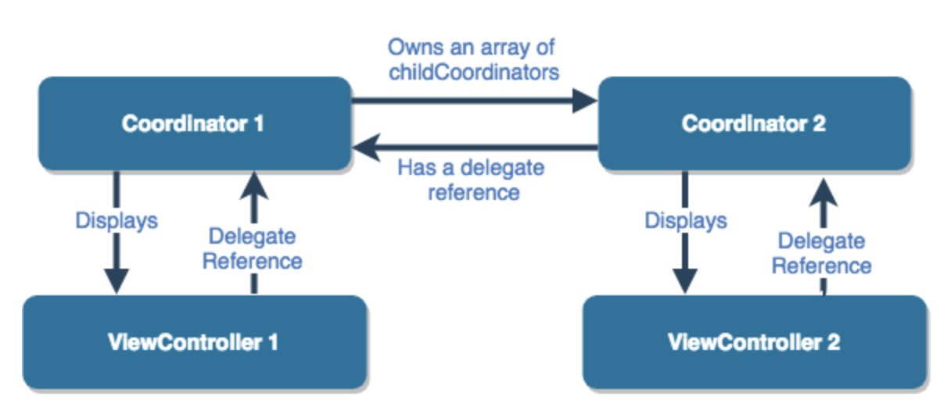

Slide 3
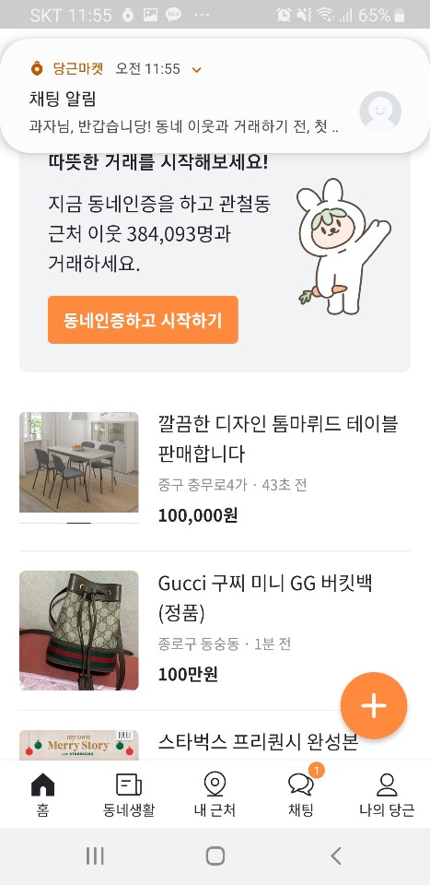
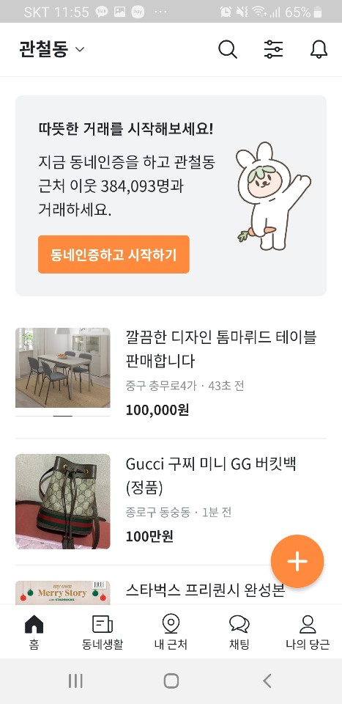
Slider.horizontal.3
LifeBar
Location
Catting
MyCarrot

Slide 4
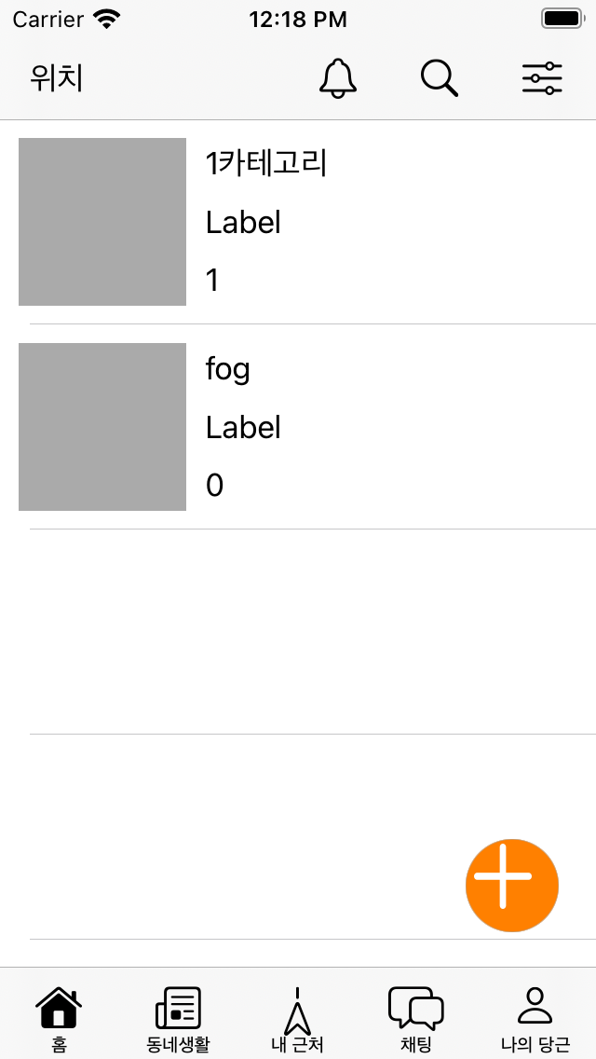
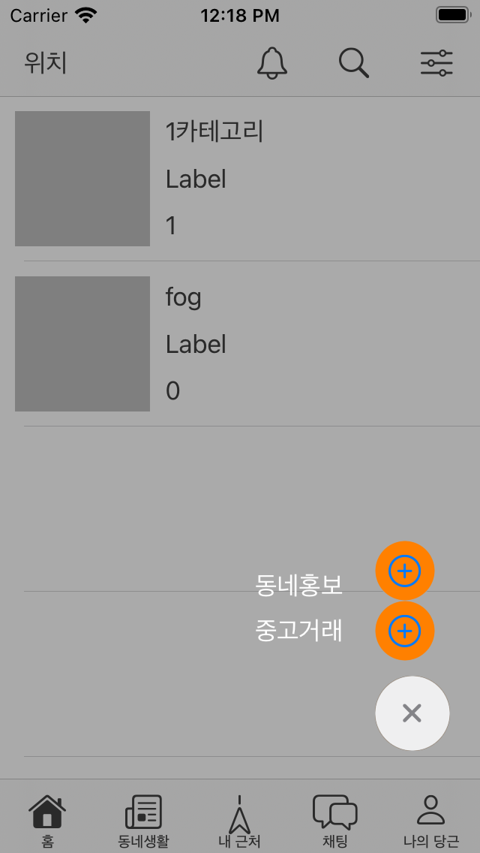
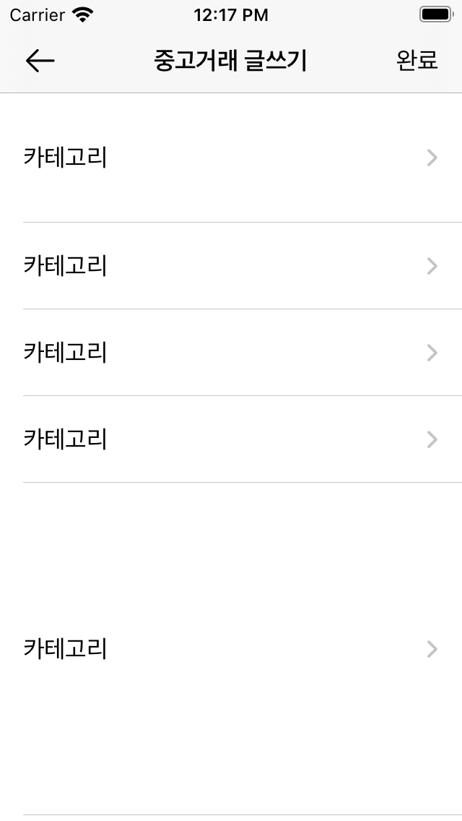
HomeBarViewController
PopUpView
ProductTradeViewController

Slide 6
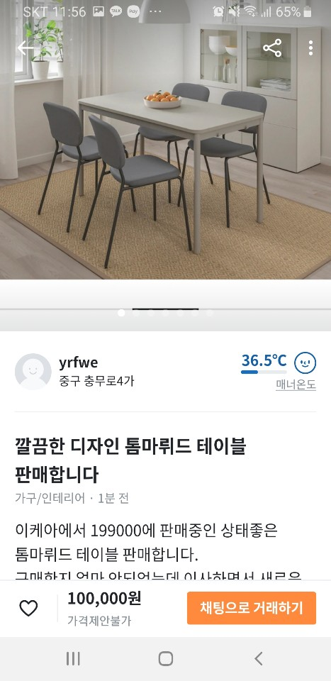

Slide 7
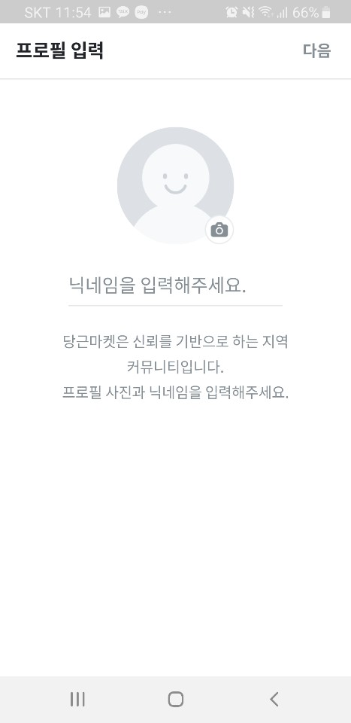
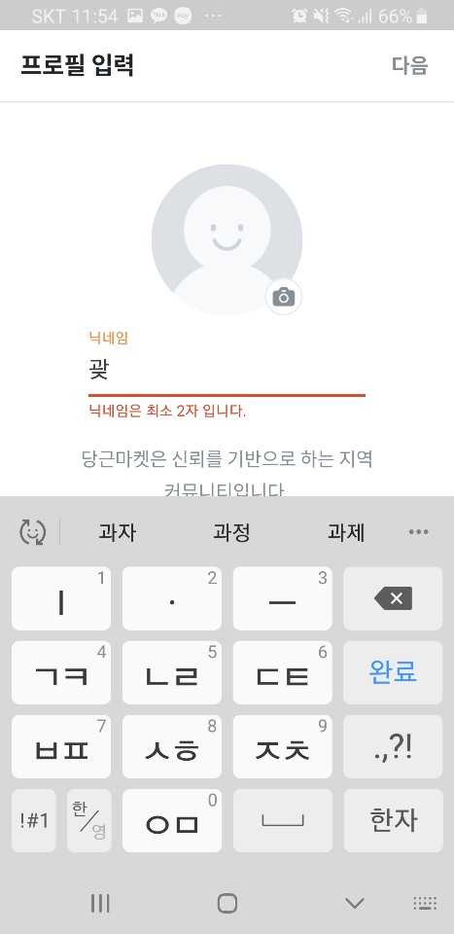
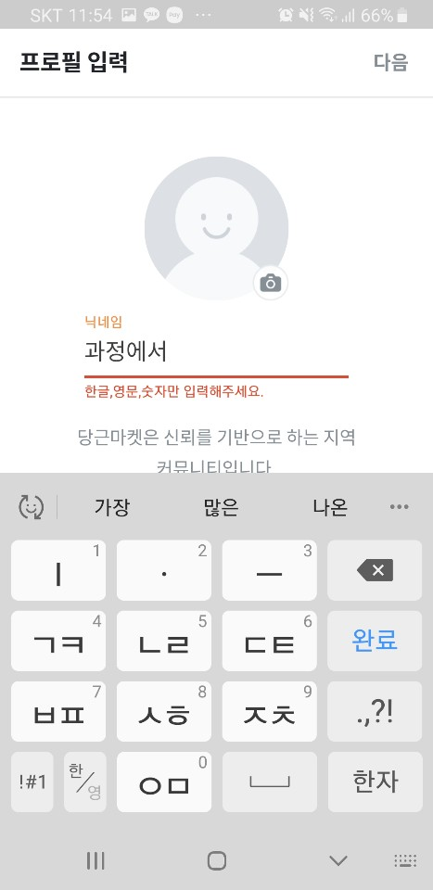

Slide 8
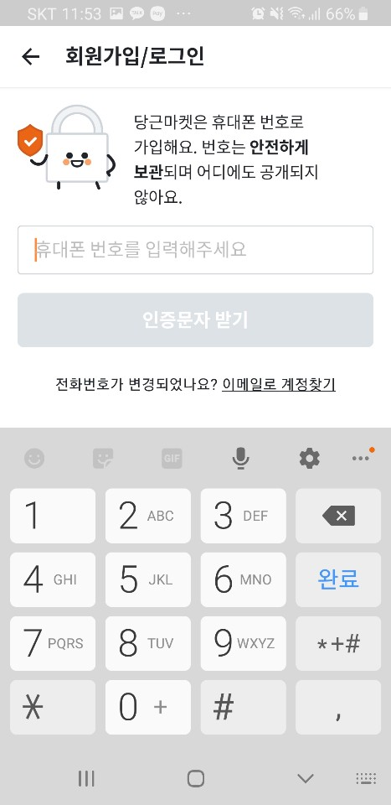
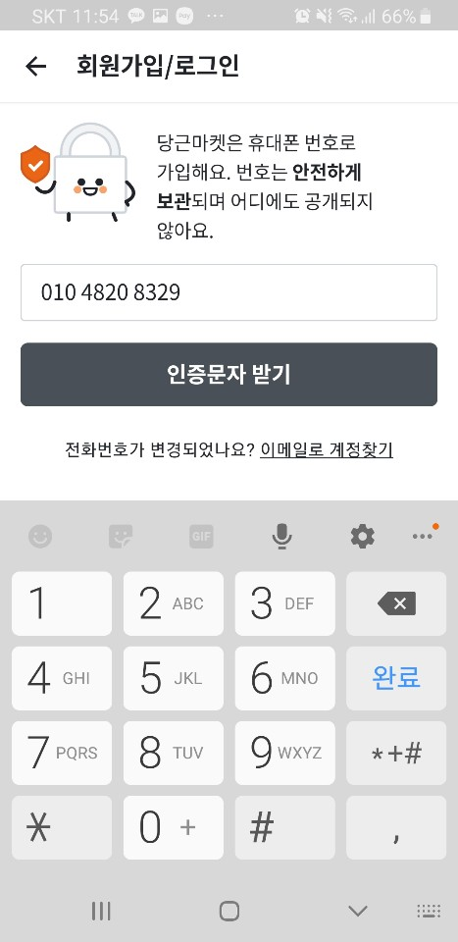
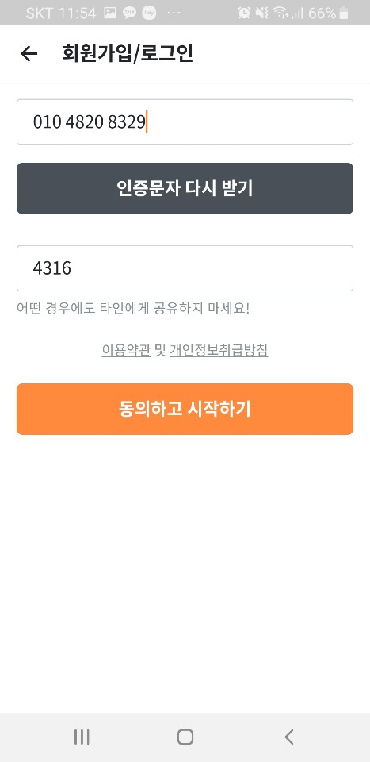

Slide 9
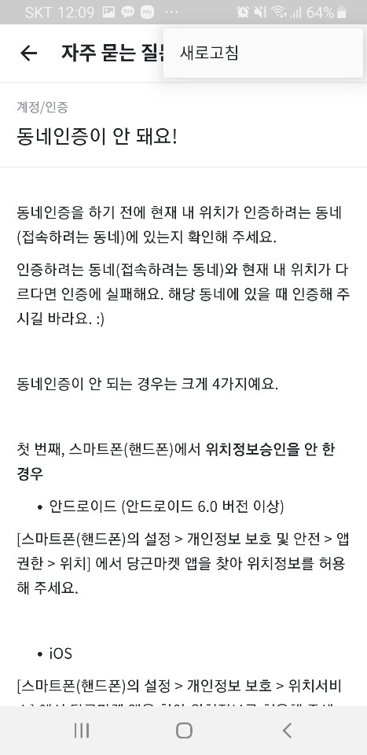
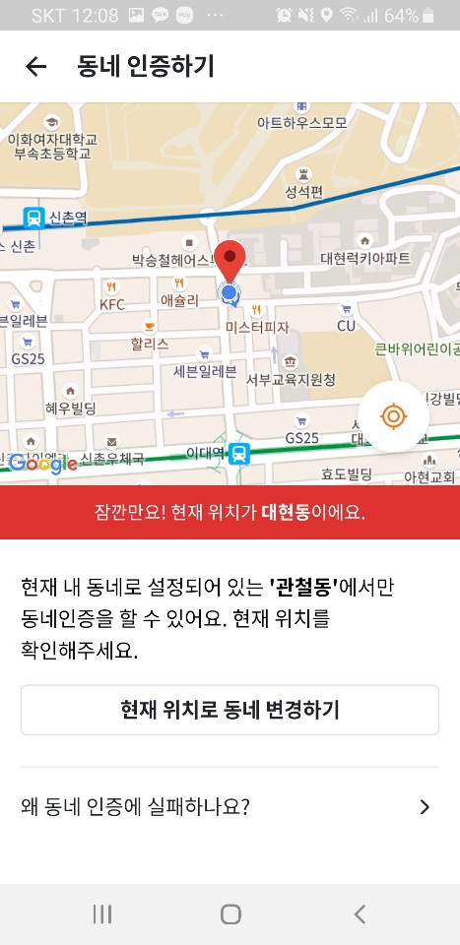
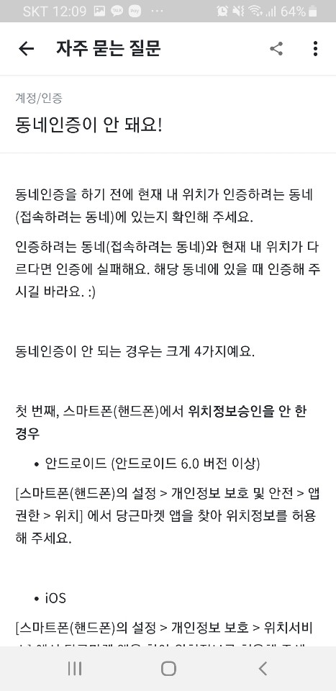
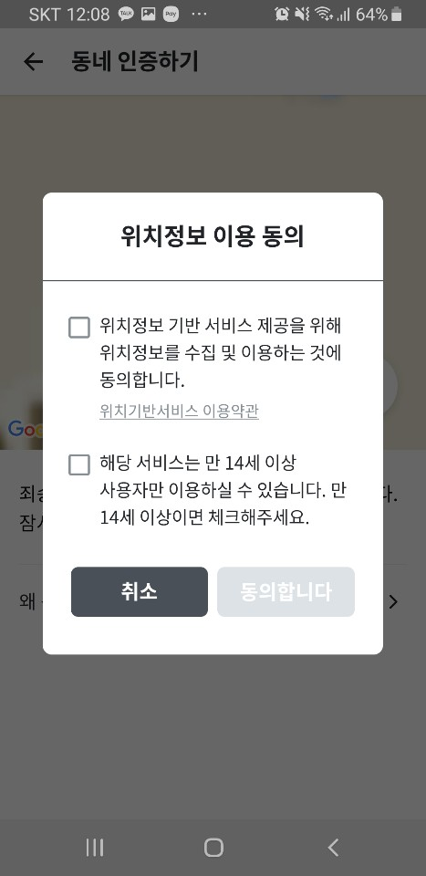
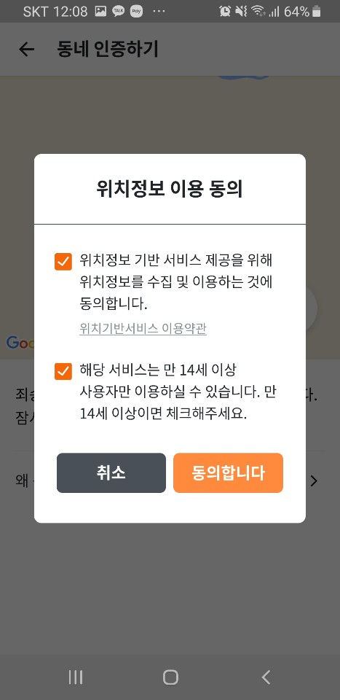

Slide 10
